Slide 1

Rodrigo Nascimento
Vivência no Sistema de Controle de Versões
Março 2019

Slide 2
Objetivo
Trazer uma vivência de mercado de trabalho em TI, utilizando um dos repositórios mais utilizados por grandes empresas do ramo. Afim de que os alunos tenham um conhecimento basico dessa ferramento auxiliando a todos em suas conquistas de trabalho.

Slide 3

Ja ouviu falar em GitHub?

Slide 4
Se você nunca ouviu falar em GitHub é provável que não saiba o que é Git, não conheça sistemas de controle de versão e com certeza você não é um desenvolvedor web. Talvez essa seja a mágica do GitHub, é preciso ser um iniciado para participar.
Em linhas gerais, GitHub é um serviço que permite aos desenvolvedores hospedar e gerenciar diferentes versões de um código enquanto outras pessoas estão editando o mesmo código. Além disso, o serviço possui diversas funcionalidades de rede social como linha do tempo, seguidores e página do usuário. Foi criado em 2008 e em janeiro de 2013 atingiu a marca de 3,5 milhões de usuários. É possível usar o Github de forma gratuita para hospedar projetos de código aberto e existem versões pagas para repositórios privados.

Slide 5
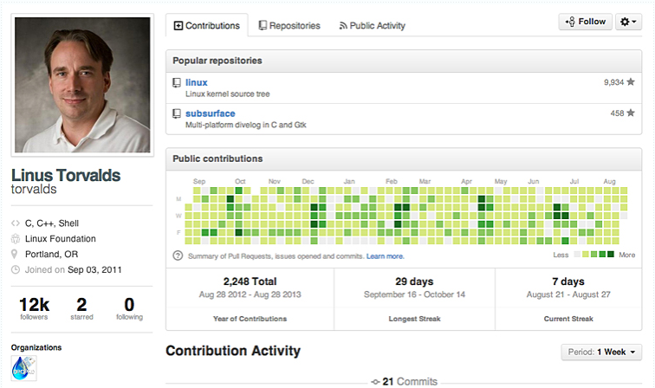
O cara...

Slide 6







Slide 7
Sistema de Controle de Versão
Controle de histórico
Trabalho em equipe
Marcação e resgate de versões estáveis
Ramificação do Projeto

Slide 8
Sistema de Controle de Versão Centralizado
Pouca autonomia
Ações necessitam de acesso ao servidor.
SVN
Trabalho privado limitado
Versiona apenas arquivos no repositório.
Risco de perda de dados
Tudo em um único repositório.

Slide 9
Sistema de Controle de Versão Distribuído
Autonomia
Ações básicas “off-line”.
Git
Rapidez
Processos são locais.
Trabalho privado
Trabalho local não afeta os demais.
Confiabilidade
Todo repositório é um backup, ou seja, uma cópia completa do repositório, in- cluindo versões anteriores e histórico.

Slide 10
Sistema de Controle Convencional
Versão 1
Versão 2
Versão 3
Versão 4
A
Δ1
Δ2
B
Δ1
Δ2
C
Δ1

Slide 11
Sistema de Controle do Git
Versão 1
Versão 2
Versão 3
Versão 4
A
A1
A1
A2
B
B1
B2
B2
C
C
C1
C1

Slide 12
Snapshots
Versão 1
Versão 2
Versão 3
Versão 4
Cada versão é uma “foto” do diretório de trabalho e será representado por um círculo azul denominado commit.

Slide 13
Sistema de Controle de Versão
Início
commit

Slide 14
Sistema de Controle de Versão
Início
Função 1
Função 2
commit

Slide 15
Sistema de Controle de Versão
Função 2*
Início
Função 1
Função 2
commit
branch

Slide 16

Sistema de Controle de Versão
Função 2*
Início
Função 1
Função 2
Função 2+
Funções OK
commit
branch
merge

Slide 17

Servidor
Início
clone
PC
Início

Slide 18
Servidor
Início
clone
PC
Início
Função 1
Função 2
Funções Ok

Slide 19
Servidor
Início
Função 1
Função 2
Funções Ok
push
clone
PC
Início
Função 1
Função 2
Funções Ok

Slide 20
Servidor
Início
Função 1
Função 2
Funções Ok
Classes Ok
push
clone
PC
Início
Função 1
Função 2
Funções Ok

Slide 21
Servidor
Início
Função 1
Função 2
Funções Ok
Classes Ok
push
pull
clone
PC
Início
Função 1
Função 2
Funções Ok
Classes Ok

Slide 22






Servidores Para Hospedagem

Slide 23
Esse material é rico em informações, porem meu objetivo é apresentar esse sistema de controle de versão e ajuda – los a utilizar na pratica com trabalho do PIM.
Pratica

Slide 24
Imagine a situação: Seu grupo de 5 pessoas cada um tem uma atividade, porem é necessario ter um ponto focal para ajuntar todas as informações e montar o trabalho.
Quais são os Riscos?
Caso

Slide 25
Perder as informações de algum integrante do grupo;
Riscos
50 emails trocados de um unico assunto;
Sobreescrever o arquivo do trabalho pronto(esse é o pior);

Slide 26
Todos do grupo podem alterar ao mesmo tempo;
Com o GIT
Risco de perder o documento principal é zero;
Controle da versão para não sobreescrever o trabalho;

Slide 27
Vamos para Pratica!

Slide 28
Comandos Básicos

Slide 29
Criando um Repositório
$ git init
Transforma a diretório atual em um repositório git, criando o subdiretório “.git”.
$ git init <dir>
..g_{g}i_{i}t_{t}
Cria o diretório <dir> e transforma em um
repositório git.

Slide 30
Clonando um Repositório
$ git clone <repo>
Clona o repositório <repo> para a máquina local.
$ git clone <repo> <dir>
Clona o repositório <repo> para o diretório <dir>.
$ git clone git@github.com:user/Project.git
$ git clone https://github.com/user/Project.git

Slide 31










Tipos de Estado de um Arquivo
unmodified
inalterado
staged
selecionado
modified
modificado
untracked
não rastreado

Slide 32
.gitignore
Arquivo que contém os arquivos que não serão visíveis pelo git.
Arquivo .gitignore (exemplo)
Thumbs.db
*.html
!index.html log/
**/tmp
#Arquivo específico
#Arquivos que terminam com “.html” #Exceção, esse arquivo será visível ao git #Diretório específico
#Qualquer diretório nomeado de “tmp”
Arquivos que já estavam sendo rastreados não são afetados.

Slide 33
Preparando Para Salvar Alterações
$ git add <arquivo|dir>
Adiciona as mudanças do arquivo <arquivo> ou do diretório <dir> para o próximo commit. O arquivo passa a ser rastreado.
add
$ git reset <arquivo>
Stage Area (Index)
Remove as mudanças do arquivo <arquivo> para o próximo commit.
$ git rm --cached <arquivo>
Para de rastrear o arquivos

Slide 34
Salvando Alterações
$ git commit
Realiza o commit e abre o editor para inserir uma mensagem.
add
$ git commit –a
commit
Adiciona as mudanças dos arquivos já rastreados
e realiza o commit. O editor será aberto.
$ git commit –m “<msg>”
Realiza o commit, com a men_{b}s_{i}a_{sm}ge_{ar}m_{ckj}<_{un}m_{io}s_{r@}g>_{o}._{utlook.com}

Slide 35
Salvando Alterações
$ git commit –am <msg>
Adiciona as mudanças dos arquivos já rastreados e realiza o commit com a mensagem <msg>.
add
$ git commit --amend –m <msg>
commit
Substitui o último commit e altera a mensagem
para <msg>.

Slide 36
Commmit

Slide 37
Commmit
93c42..
commit |  | date
tree | 1e439..
parent | b2a30..
author | bismarck
committer | bismarck
message

Slide 38
Commmit
93c42..
commit |  | date
tree | 1e439..
parent | b2a30..
author | bismarck
committer | bismarck
message

Slide 39
Commmit
b2a30..
93c42..
commit |  | date
tree | dae84..
parent | 1602a..
author | bismarck
committer | bismarck
commit |  | date
tree | 1e439..
parent | b2a30..
author | bismarck
committer | bismarck
message
message

Slide 40
Analisando os Arquivos na Área Transitória
$ git status
Lista os arquivos que estão e que não estão na área transitória, e os arquivos que não estão sendo rastreados.
$ git status -s
Lista os arquivos de uma forma simplificada.

Slide 41
Tagging
$ git tag
Lista as tags existentes.
$ git tag –l <tag>
Procura pela tag <tag>.
$ git tag –l ‘v.0.*’

Slide 42
Tagging
$ git tag <tag> [<commit>]
Cria a tag <tag> para o último commit ou para o
commit <commit>.
$ git tag –a <tag>
v.0.1.0
Cria a tag <tag> completa para o último commit
e abre o editor para inserir uma mensagem.
$ git tag –a <tag> -m <msg>
Cria a tag <tag> completa para o último commit
com a mensagem <msg>.

Slide 43
Versionamento
v.0.1.0
v[major].[minor].[patch]
[patch]: correção de bugs.
[minor]: incrementos de funcionalidades compatíveis com versões anteriores.
[major]: incrementos de funcionalidades incompatíveis
com versões anteriores.
Versões teste: alpha (a), beta (b)
Ex: v0.1.9 < v0.1.10 < v0.2.0a < v0.2.0b < v0.2.0

Slide 44
Referência a Commit
<sha1>
Hash SHA-1 referente ao commit. Pode-se usar os primeiros caracteres.
Ex: b230 = b230e84a4c90d2f11ba85404e5fba93ce0a...
<tag>
Tag referente ao commit.
Ex: v0.1.2
<branch>
Último commit do branch <branch>.
Ex: master

Slide 45


Referência a Commit
<commit>~<n>
O n-ésimo percussor do commit <commit>.
v0.1.2a
v0.1.2a~5
v0.1.2a~1

Slide 46
Referência a Commit
<commit>^1 ou <commit>^ ou <commit>~1
O primeiro percussor do commit <commit>.
v0.1.2a
v0.1.2a^^^^^
v0.1.2a^

Slide 47

Referência a Commit
<commit>^2
O segundo percussor do commit <commit>. Utilizado em
commits resultantes de um merge.
v0.1.2a^^2
v0.1.2a
v0.1.2a^^1

Slide 48
Analisando Commits
$ git show
Exibe o último commit.
$ git show <commit>
Exibe o commit referenciado por <commit>.
$ git show <commit>:<arquivo>
Exibe o arquivo <arquivo> no commit <commit>.

Slide 49
Analisando um Arquivo
$ git blame <arquivo>
Exibe quem modificou cada linha do arquivo
<arquivo>, incluindo data e commit.
$ git blame -L <n>,<m> <arquivo>
Exibe quem modificou as linhas de <n> a <m> do
arquivo <arquivo>, incluindo data e commit.

Slide 50
Diferença Entre Commits
$ git diff <commit>
Exibe a diferença nos arquivos entre o commit
<commit> e o diretório de trabalho.
$ git diff --cached <commit>
Exibe a diferença nos arquivos entre o commit
<commit> e a área transitória.

Slide 51




Branches

Slide 52

Criando Ramificações
$ git branch [-a]
Exibe os branches existentes. Na forma completa, exibe também os branches remotos.
$ git branch <branch> [<base>]
Cria o branch <branch> a partir do commit <base>.
$ git checkout –b <branch>
Cria o branch <branch> e altera para ele.

Slide 53
Criando Ramificações
$ git add *
Adiciona os arquivos para o index (área transitória).

Slide 54
Criando Ramificações
master
$ git commit
Realiza um commit.

Slide 55
Criando Ramificações
master
$ git commit –a
Adiciona os arquivos para o index e realiza um commit.

Slide 56
Criando Ramificações
ramo
master
$ git checkout -b ramo
Cria o branch ramo e altera para ele, ou seja, os próximos
commits serão no branch ramo.

Slide 57
Criando Ramificações
ramo
master
$ git commit –a
Realiza um commit no branch ramo.

Slide 58
Alternando em Ramificações
$ git checkout <branch>
Altera para o branch <branch>.
$ git checkout -f <branch>
Altera para o branch <branch> “na força”, perdendo-se as informações não “commitadas”.

Slide 59
Alternando em Ramificações
master
HEAD
HEAD: aponta para o branch atual.

Slide 60
Alternando em Ramificações
ramo
master
HEAD
$ git branch ramo
Cria o branch ramo.

Slide 61
Alternando em Ramificações
ramo
master
HEAD
$ git commit -a
Realiza um commit no branch master.

Slide 62
Alternando em Ramificações
HEAD
ramo
master
$ git checkout ramo
Alterna para o branch ramo.

Slide 63

Alternando em Ramificações
HEAD
ramo
master
$ git commit -a
Realiza um commit no branch ramo.

Slide 64

Alternando em Ramificações
HEAD
ramo
master
$ git commit -a
Realiza um commit no branch ramo.

Slide 65

Excluindo Ramificações
ramo
$ git branch -d <branch>
Exclui o branch <branch>. O branch já deve ter sido mesclado.
$ git branch -D <branch>
Exclui o branch <branch> mesmo não tendo sido mesclado.

Slide 66

Mesclando Commits
$ git merge <branch>
Mescla os commits do branch <branch> para o branch atual.
$ git merge <branch> --no-ff
Mescla os commits do branch <branch> para o branch atual sem fast-foward.

Slide 67

Mesclando Commits
HEAD
ramo
master

Slide 68
Mesclando Commits
ramo
master
HEAD
$ git checkout master
Alterna para o branch master.

Slide 69

Mesclando Commits
ramo
master
HEAD
$ git merge ramo
Realiza um merge no branch master a partir do branch
ramo.

Slide 70




Mesclando Commits com Fast-foward
HEAD
ramo
master

Slide 71


Mesclando Commits com Fast-foward
ramo
master
HEAD
$ git checkout master
Alterna para o branch master.

Slide 72




Mesclando Commits com Fast-foward
ramo
master
HEAD
master
HEAD
$ git merge ramo
Neste caso, não é necessário nenhum commit para realizar
a mesclagem. Ocorre apenas um avanç_{b}o_{is}r_{m}á_{a}p_{r}i_{c}d_{kj}o_{un}(_{i}f_{o}f_{r})@. _{outlook.com}

Slide 73

Mesclando Commits sem Fast-foward
ramo
master
HEAD

Slide 74
Mesclando Commits sem Fast-foward
ramo
master
master
HEAD
HEAD
$ git merge ramo --no-ff
Realiza um merge com um commit obrigatoriamente. Possibilita uma melhor visualização no h_{b}i_{is}s_{m}tó_{a}r_{rc}ic_{kj}o_{u}._{nior@outlook.com}

Slide 75

Mesclando Commits
master
def fun(x): print x
branch_1
def fun(x): print x
fun(3)

Slide 76
Mesclando Commits
master
master
def fun(x): print x
def fun(x): print x
fun(3)
branch_1
def fun(x): print x
fun(3)

Slide 77

Mesclando Commits
branch_2
def fun(x): print x+x
branch_1
def fun(x): print x
fun(3)

Slide 78
Mesclando Commits
branch_2
branch_2
def fun(x): print x+x
def fun(x):
print x+x
fun(3)
branch_1
def fun(x): print x
fun(3)

Slide 79


Mesclando Commits
branch_2
def fun(x): print x+x
branch_3
def fun(y): print y+y

Slide 80
Mesclando Commits
branch_2
branch_2
def fun(x): print x+x
<<<<<<< HEAD
def fun(x):
print x+x
=======
def fun(y): print y+y
>>>>>>> branch_3
!
branch_3
def fun(y): print y+y

Slide 81
Resolvendo Conflitos
Alterar o arquivo manualmente
Utilizar uma interface gráfica
  kdiff3, tkdiff, meld, xxdiff, vimdiff, p4merge
Com o p4merge configurado*, basta fazer:
$ git mergetool
* Veja a seção Configurações

Slide 82
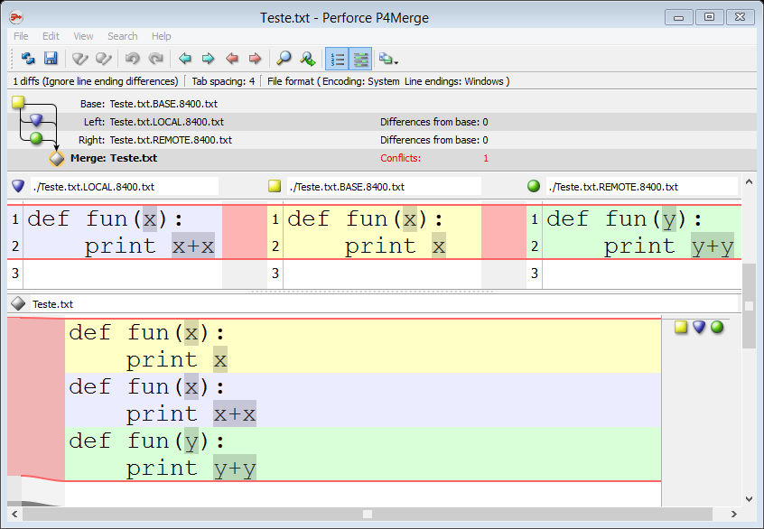
$ git commit -a
bismarckjunior@outlook
.com

Slide 83

Rebase
$ git rebase <base> [-i]
Replica os commits do branch <base> para o atual. Na forma iterativa é possível escolher entre manter, omitir ou editar um commit.

Slide 84


Rebase
$ git rebase <base> [-i]
Replica os commits do branch <base> para o atual. Na forma iterativa é possível escolher entre manter, omitir ou editar um commit.

Slide 85
Rebase
$ git rebase <base> [-i]
Caso haja algum conflito:
$ git mergetool
$ git rebase --continue
bismarckjunior@outl
ook.com

Slide 86
Analisando o Log

Slide 87
Analisando o Log
$ git shortlog
Exibe a primeira linha dos commits que cada autor enviou.
$ git shortlog -s
Exibe o número de commits que cada autor enviou.
$ git shortlog -n
Exibe, em ordem numérica, o número de commits
que cada autor enviou.

Slide 88
Analisando o Log
$ git log
Exibe o log de commits.
$ git log -<n>
Exibe os últimos <n> commits.
$ git log –-since==<date>
Exibe os commits desde a data <date>.
Ex: “3.weeks”, “yesterday”, “3.minutes”

Slide 89
Analisando o Log
$ git log --graph
Exibe o log em forma de gráfico.
$ git log --oneline
Exibe o log, um commit (abreviado) por linha.
$ git log –-all
Exibe o log de todas as tags, branches, ...

Slide 90
Analisando o Log
$ git log --decorate
Exibe o log destacando branch, tags, ...
$ git log –-author=<autor>
Exibe os commits realizados pelo autor <autor>.
$ gitk
Exibe o log em uma interface gráfica.

Slide 91
Analisando o Log
$ git log <arquivo>
Exibe o log de modificações do <arquivo>.
$ git log -- <arquivo>
Exibe o log de modificações do <arquivo> mesmo se ele tiver sido excluído.
$ git log <intervalo_commits>
Exibe os commits no <intervalo_commits>.

Slide 92
Intervalo de Commits
<commit1>..<commit2>
Seleciona os commits que são alcançados pelo commit
<commit2>, mas não pelo commit <commit1>.
ramo
master

Slide 93
Intervalo de Commits
<commit1>..<commit2>
Seleciona os commits que são alcançados pelo commit
<commit2>, mas não pelo commit <commit1>.
ramo
master..ramo
master

Slide 94
Intervalo de Commits
<commit1>..<commit2>
Seleciona os commits que são alcançados pelo commit
<commit2>, mas não pelo commit <commit1>.
ramo
ramo..master
master

Slide 95
Intervalo de Commits
<commit1>...<commit2>
Seleciona os commits que são alcançados pelos commits
<commit1> ou <commit2>, mas não pelos dois ao mesmo tempo.
ramo
master

Slide 96
Intervalo de Commits
<commit1>...<commit2>
Seleciona os commits que são alcançados pelos commits
<commit1> ou <commit2>, mas não pelos dois ao mesmo tempo.
ramo
ramo...master
master...ramo
master

Slide 97


Desfazendo Ações

Slide 98

Recuperando Arquivos
$ git checkout [--] <arquivo>
Recupera o arquivo <arquivo> do último commit.
$ git checkout <commit> <arq>
Recupera o arquivo <arq> do commit <commit>.
$ git checkout <commit>
Recupera os arquivos do commit <commit>.

Slide 99
Revertendo Commits
$ git revert <commit>
Cria um novo commit no branch atual que desfaz o que foi introduzido no commit <commit>.
Consertar um bug introduzido por um commit.
Não remove o commit <commit>

Slide 100

Revertendo Commits
v.0.1
v.0.2
v.0.3
def fun(x): print x
def fun(x): print x
def fun2(x):
print x+1
def fun(x): print x
def fun2(x): print x+1
def fun3(x):
print x+x

Slide 101
Revertendo Commits
v.0.1
v.0.2
v.0.3
$ git revert v.0.2
!
Conflitos aparecem!
$ git mergetool

Slide 102
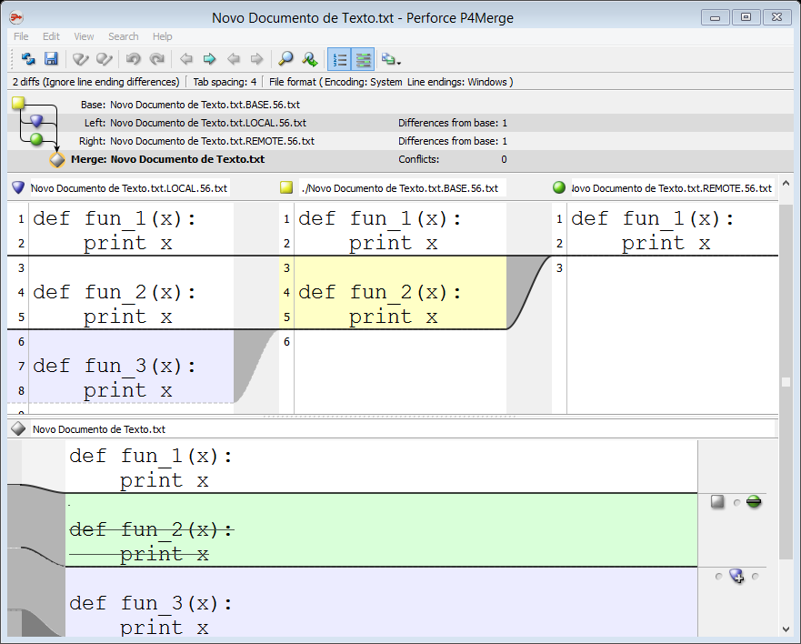
Blame
bismarckjunior@outl
ook.com

Slide 103
Revertendo Commits
v.0.1
v.0.2
v.0.3
$ git commit –am “Fixed bug in fun2”

Slide 104
“Excluindo” Commits
branch
branch
$ git reset --soft <commit>
Altera apenas o HEAD para o commit <commit>. Não altera a área transitória nem o diretório de trabalho.

Slide 105
“Excluindo” Commits
branch
$ git reset --soft <commit>
$ git commit
Substitui os commits por um único commit. O diretório
de trabalho não é alterado.

Slide 106
“Excluindo” Commits
branch
branch
$ git reset --hard <commit>
Altera a área transitória e o diretório de trabalho para o
commit <commit>.
O comando git reset é uma das poucas formas de se perder informação utilizando o git, pois os commits deixam de aparecer no git log.
!

Slide 107
“Excluindo” Commits
branch
branch
$ git reset [--mixed] <commit>
Altera apenas a área transitória para o commit <commit>. Não altera o diretório de trabalho.
É necessário um git add para selecionar os arquivos do diretório que irão para o próximo commit, caso contrário irá o arquivo da área transitória.

Slide 108
“Excluindo” Commits
branch

Slide 109
“Excluindo” Commits
branch
$ git reset <commit>

Slide 110
“Excluindo” Commits
branch
$ git reset <commit>
$ git commit
Mantém os arquivos da área transitória, ou seja, do
commit <commit>.

Slide 111
“Excluindo” Commits
branch
$ git reset <commit>
$ git add <arquivos>
$ git commit
Mantém os arquivos <arquivos> do diretório.

Slide 112
Resumo da Operação Reset
branch
Reset | HEAD | Index | Diretório
--soft | Alterado | - | -
--mixed | Alterado | Alterado* | -
--hard | Alterado | Alterado | Alterado
* É possível modificar o index utilizando “git add”.

Slide 113

Recuperando Commits
$ git reflog
Exibe o histórico de hashes do repositório local.
$ git reflog
$ git merge <commit>
Adiciona o commit <commit> ao branch atual.

Slide 114
Limpando o Diretório
$ git clean [-f]
Exclui os arquivos que não estão sendo rastreados. É possível forçar a exclusão.
$ git clean -n
Exibe os arquivos não rastreados que serão excluídos.

Slide 115
Repositórios Remotos

Slide 116
Trabalhando com Repositórios Remotos
$ git remote -v
Lista os repositórios remotos e suas URLs. O repositório clonado é nomeado de origin.
$ git remote add <nome> <url>
Usa <nome> ao invés da url <url> para se referir ao repositório remoto.
$ git remote add pendrive “E:/GitRepo”

Slide 117


Atualizando o Repositório Local
$ git fetch [<repo>]
Baixa todos os dados do repositório <repo>.
$ git fetch [<repo>] [<branch>]
Baixa todos os dados do branch <branch> do repositório <repo>.
$ git pull [<repo>]
Atualiza todos os dados do repositório <repo>, ou seja, realiza um fetch seguido de um merge.

Slide 118



Usando fetch
Servidor
develop
master
PC
master

Slide 119


Usando fetch
Servidor
develop
master
fetch
origin/develop
PC
origin/master
master
$ git fetch #Baixa os dados do servidor

Slide 120

Usando pull
Servidor
develop
master
PC
master

Slide 121

Usando pull
Servidor
develop
master
pull
origin/develop
PC
origin/master
master
$ git pull #Atualiza o repositório local

Slide 122
Excluindo no Repositório Remoto
$ git push <repo> :<branch>
Exclui o branch <branch> do repositório <repo>.
$ git push <repo> :<tag>
Exclui a tag <tag> do repositório <repo>.

Slide 123


Enviando Para o Repositório
$ git push [<repo>] [<branch>]
Envia o branch <branch> para o repositório <repo>. Por padrão <repo> é origin e <branch> é o branch atual, mas pode ser configurado*.
$ git push [<repo>] --all
Envia o todos os branches para o repositório <repo>.
* Veja a seção Configurações

Slide 124
Enviando Para o Repositório
$ git push [<repo>] --tags
Envia todas as tags para o repositório <repo>.
$ git push <repo> <tag>
Envia a tag <tag> para o repositório <repo>.

Slide 125
Exemplo de Aplicação
master
Servidor
pull
PC
origin/master
master
$ git pull #Atualiza o repositório local

Slide 126
Exemplo de Aplicação
master
Servidor
PC
origin/master
master
#Modifica o repositório remoto

Slide 127

Exemplo de Aplicação
master
Servidor
PC
origin/master
master
$ git commit –a #Altera o repositório local

Slide 128
Exemplo de Aplicação
master
Servidor
!
Repositório local está desatualizado
push
PC
origin/master
master
$ git push #Tenta atualizar o servidor

Slide 129

Solução 1: fetch + rebase + push
master
Servidor
PC
origin/master
master

Slide 130
Solução 1: fetch + rebase + push
master
Servidor
fetch
origin/master
PC
master
$ git fetch #Baixa os dados do servidor

Slide 131

Solução 1: fetch + rebase + push
master
Servidor
origin/master
PC
master
$ git rebase origin/master #Realiza o rebase

Slide 132

Solução 1: fetch + rebase + push
master
Servidor
push
origin/master
PC
master
$ git push #Envia para o servidor

Slide 133
Solução 2: pull + push
master
Servidor
PC
origin/master
master

Slide 134
Solução 2: pull + push
master
Servidor
pull
origin/master
PC
master
$ git pull #Atualiza o repositório local

Slide 135

Solução 2: pull + push
master
Servidor
push
origin/master
PC
master
$ git push #Envia para o servidor

Slide 136
Conflitos de Referência
Caso exista um branch, uma tag e/ou um repositório remoto com o mesmo nome <nome>, para evitar conflitos utilize a tabela abaixo.
Tipo | Referência
Branch | refs/heads/<nome>
Tag | refs/tags/<nome>
Repositório | refs/remotes/<nome>
$ git push origin refs/tags/issue13

Slide 137
Configurações Básicas

Slide 138
Configuração Inicial do Git
$ git config –-global user.name <nome>
Atribui <nome> ao nome do usuário.
$ git config –-global user.email <email>
Atribui <email> ao e-mail do usuário.
$ git config –-global core.editor <editor>
Atribui <editor> como editor padrão. Ex.: notepad, emacs ...

Slide 139
Configurando o p4merge
$ git config --global merge.tool p4merge
Atribui p4merge como ferramenta de mesclagem.
$ git config --global mergetool.p4merge.cmd “p4merge.exe \$BASE \$LOCAL \$REMOTE \$MERGED”
Atribui o caminho e a forma de como executar o programa.
Analogamente para diff e difftool.

Slide 140
Configuração do Push
$ git config --global push.default simple
Basicamente, envia apenas o branch atual, quando o branch não é especificado.
$ git config --global push.default nothing
Não envia nada, quando o branch não é especificado.
Outra opções: current, upstream, matching

Slide 141
Configuração do Merge
$ git config --global merge.ff false
Desativa o fast-foward, ou seja, cria sempre cria um commit na mesclagem.
*Cuidado: Quando o fast-foward está desativado, o comando push (fetch +merge) também irá sempre criar um commit ao atualizar um repositório.

Slide 142
Desconfigurando
$ git config --global --unset <key>
Desativa a chave <key>.
$ git | config | --global | --unset | merge.ff
$ git | config | --global | --unset | core.editor

Slide 143
Alias
$ git config --global alias.<abr> <cmd>
Substitui o comando <cmd> por <abr>.
$ git config --global alias.lol "log --graph
--decorate --oneline"
$ git lol --all

Slide 144
Fim de Linhas em Arquivos
Windows: CRLF (carriage-return and linefeed) Linux: LF (linefeed)
$ git config --global core.autocrlf true
Converte CRLF para LF e de LF para CRLF automaticamente.
Configuração para Windows.
$ git config --global core.autocrlf input
Converte CRLF para LF durante um checkout. Configuração para
Linux e Mac.

Slide 145




Fluxo de Trabalho

Slide 146
Fluxo de Trabalho
master

Slide 147




Fluxo de Trabalho
master
develop

Slide 148

Fluxo de Trabalho
master
develop
feature

Slide 149



Fluxo de Trabalho
master
develop
feature

Slide 150

Fluxo de Trabalho
master
hotfix
develop
feature

Slide 151

Fluxo de Trabalho
v.0.0.1
master
hotfix
develop
feature

Slide 152
Fluxo de Trabalho
v.0.0.1
master
hotfix
v.0.1.0a
realese
develop
feature

Slide 153


Fluxo de Trabalho
v.0.0.1
master
hotfix
v.0.1.0a
realese
develop
feature

Slide 154

Fluxo de Trabalho
v.0.0.1
v.0.1.0
master
hotfix
v.0.1.0a
realese
develop
feature

Slide 155
Fluxo de Trabalho
master
Versões estáveis.
hotfix
Correção de bugs da versão estável.
realese
Teste e correções de versões.
develop
Desenvolvimento.
feature
Implementação de funcionalidades.

Slide 156
Referências
Pro Git (2009), Scott Chacon
Git Tutorials, Atlassian.com
Git Tutorial, Lars Vogel, vogella.com
A successful Git branch model, nvie.com

Slide 157
Cursos
http://try.github.io/
http://gitreal.codeschool.com/
Dúvidas e Sugestões

